Slide 1

ألذ أنواع الفواكه
إعداد الطالبة :
رشا مواسي
التوت
التفاح
المانجو
الموز

Slide 2

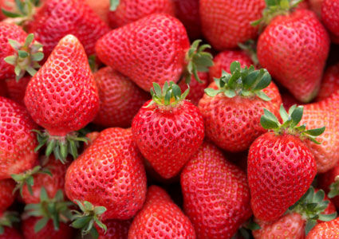
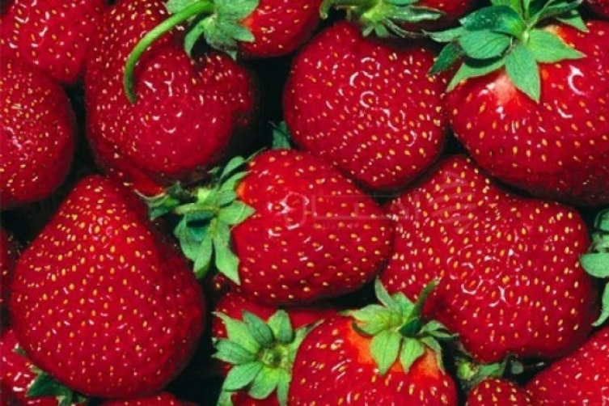
التوت
اللون : أحمر .
معلومة : تحتوى ثمار التوت على كمية كبيرة من الأملاح المعدنية مثل الفوسفور .

Slide 3
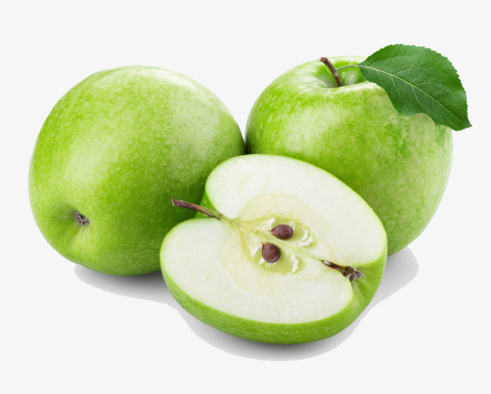
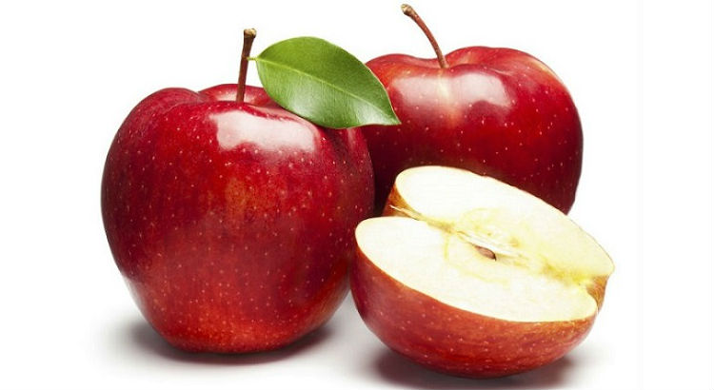

التفاح
اللون : أحمر ، أخضر
معلومة : هو نوع نباتي يتبع جنس التفاح وهو من الفواكه لأنه يحتوي بذور من الفصيلة الوردية .

Slide 4
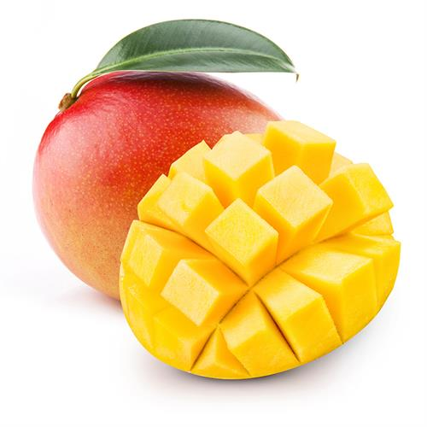
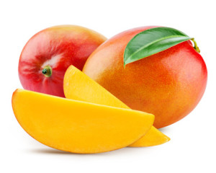
المانجة
اللون : برتقالي
معلومة : تنمو شجرتها في مناخ مداري وشبه مداري. موطنها الأصلي الهند والهند الصينية، وتزرع في اليمن و مصر و قطاع غزة و السودان ومؤخراً نجحت زراعتها في جنوب السعودية في منطقة جازان.

Slide 5
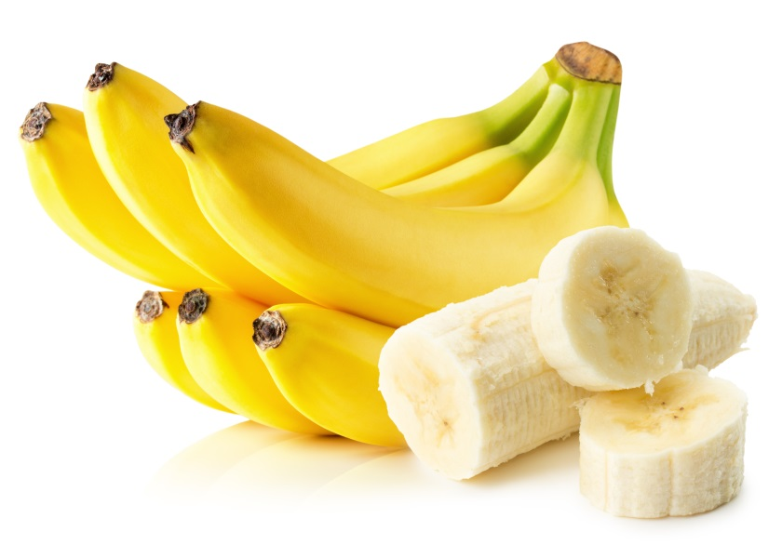
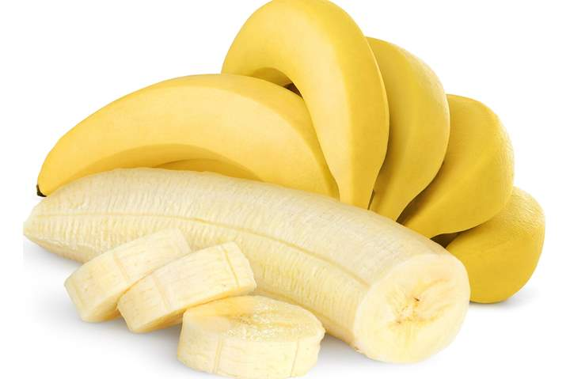
الموز
اللون : أصفر
معلومة : يعتبر الموز من أهم محاصيل الفاكهة الاستوائية في جميع أنحاء العالم، ويحتل الموز مركزاً كبيرًا في التجارة العالمية

